Slide 1
基于稳健主成分分析的地震数据噪音压制
Suppression of Erratic noise in seismic records based on Robust Principal Component Analysis (RPCA)
指导老师：高建军
汇报人： 贾昊
Notes:
猪七爷旗舰店猪七爷

Slide 2
1、本科毕设任务安排
2、研究目的和意义
3、国内外研究进展
4、论文的方法原理及实现流程
5、论文研究计划及时间安排
目录
CONTENTS

Slide 3

目录页
本科毕设任务安排

Slide 4

本科毕设任务安排
(1) 通过文献调研了解地震数据中噪声的种类；
(2) 调研目前地震异常值噪声压制方法和基本原理；
(3) 实现基于稳健主成分分析的地震数据异常值噪声压制；
(4) 将新算法用于模型数据和实际资料处理来检验方法的噪声压制效果。

Slide 5
目录页
研究目的和意义

Slide 6
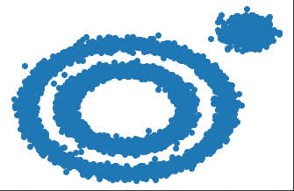
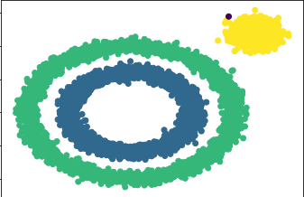

研究目的和意义
地震勘探数据常伴有噪声，会对地震数据的处理和成像带来严重的干扰，因此提高信噪比是地震数据处理中的关键环节。根据地震数据中噪声的特征，可以分为相干噪声和随机噪声，也被称为规则干扰波和不规则干扰波，前者在地震记录上具有规律性，后者具有随机性。
主成分分析（PCA）是当下用于数据分析和降维的最常用的统计工具，该方法通过正交变换将一组可能存在相关性的变量转换为一组线性不相关的变量（即分类），转换后的这组变量叫主成分。奇异值分解（SVD）是PCA其中一种正交变换的方法。
$$\underset{→}{经过PCA处理后}$$

Slide 7
研究目的和意义
传统的基于SVD的PCA降秩方法尽管对高斯分布的相干噪声的压制起到了良好的效果，但实际数据中常有不符合高斯分布的孤立的强振幅信号，因为该传统方法缺乏对异常值噪声的稳定性，所以在实际问题中的应用受到了限制。采用基于稳健主成分分析（RPCA）的方法可以更加有效的去压制实际地震数据中的异常值噪声，从而进一步达到提高信噪比的目的。RPCA方法有可能用于同步源地震数据去噪和重建，有效减少由于噪声带来的不利影响，从而提高地震资料的信噪比，得到更精确的地质信息。

Slide 8
目录页
国内外研究进展

Slide 9
国内外研究进展
1、基于小波变换的异常值噪声压制
Donoho 和 Johnston 等人在1997年研究并提出了软阈值和硬阈值信号去噪方法，给出了通用阀值的计算公式，并且从理论上证明了该阀值是最优的。
Chang等人在2000年提出了一种自适应小波阀值去噪方法，用于处理图像空域，该方法将平移不变去噪思想和自适应阀值结合在一起，根据图像特征阀值可以自适应地变化。
郝雪等人在2006年提出了一种基于奇异值分解（SVD）和小波阀值的处理方法，先使用混沌振子法找到有效信号，然后通过线性时移将同相轴校正到同一方位，再使用奇异值分解滤波，然后反线性时移将同相轴变回原始位置，最后用小波逆变换重构信号。

Slide 10
国内外研究进展
2、基于中值滤波的异常值噪声压制
陈志德等人在2010年提出了一种基于中值滤波的异常振幅噪声分频压制技术，根据异常值振幅噪声集中分布于检波点集而随机分布于炮集的特点，通过将炮集数据划分为不同的频率子集，在每个频率子集上使用中值滤波进行噪声压制。
潘军等人在2016年提出了一种异常振幅衰减技术的应用，在指定的某个频带内，当信号的振幅大于某个阀值时，认为该信号是异常的，并用相邻道的插值来代替。

Slide 11
国内外研究进展
3、基于降秩滤波的异常值噪声压制
Trickett在2012年提出了一种稳健的降秩滤波方法，基于截断奇异值分解（TSVD）设计了一个双平方重加权因子，通过降秩后的频率切片和原始频率切片加权迭代降秩来压制异常值噪声。
Chen 和 Sacchi认为SVD是一种非稳健的矩阵分解技术，当地震数据受到不稳定的噪声的污染时，它会导致不理想的结果，在2014年提出了一种基于随机QR分解的稳健SSA方法，用于去除高斯噪声和不稳定噪声。
陈阳康等人在2016提出了一种阻尼多道奇异谱分析（DMSSA）的方法。他们提出在TSVD的基础上加入一个阻尼矩阵来进一步压制残留的噪声，并用改进的多道奇异谱分析方法同时进行缺失道重建和去噪。

Slide 12
目录页
论文的方法原理及实现流程

Slide 13
方法原理
基于SVD的PCA
D=L+E
min||E||_{F}²
s.t. rank(L)=k, D=L+E,
Notes:
定性：β，分布密度函数，训练集使用不够充分

Slide 14
方法原理
RPCA
我们假定异常值噪声可以用一个稀疏矩阵S表示。
min||S||₀
s.t. rank(L)=k, D=L+S,
***NP-hard
Notes:
定性：β，分布密度函数，训练集使用不够充分

Slide 15
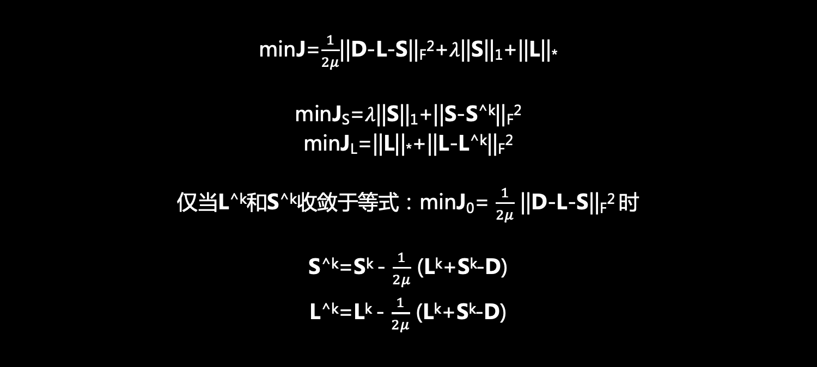
方法原理
minJ=$\frac{1}{2μ}$||D-L-S||_{F}²+$λ$||S||₁+||L||*
minJ_{S}=$λ$||S||₁+||S-S^{^k}||_{F}²
minJ_{L}=||L||*+||L-L^{^k}||_{F}²
仅当L^{^k}和S^{^k}收敛于等式：minJ₀= $\frac{1}{2μ}$ ||D-L-S||_{F}² 时
S^{^k}=S^{k} - $\frac{1}{2μ}$ (L^{k}+S^{k}-D)
L^{^k}=L^{k} - $\frac{1}{2μ}$ (L^{k}+S^{k}-D)
Notes:
定性：β，分布密度函数，训练集使用不够充分

Slide 16
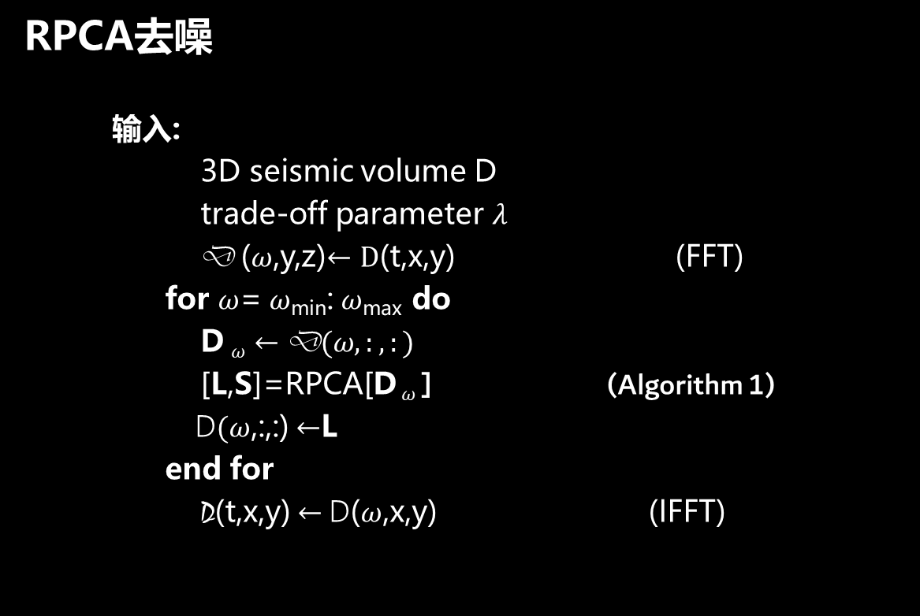
实现流程
RPCA去噪
输入:
3D seismic volume D
trade-off parameter $λ$
D ($ω$,y,z)$←D$(t,x,y) (FFT)
for $ω$= $ω$_{min}: $ω$_{max} do
D $ω←\text{D}(ω,:,:)$
[L,S]=RPCA[D $ω$ ] (Algorithm 1)
D($ω$,:,:) $←$L
end for
D(t,x,y) $←$D($ω$,x,y) (IFFT)
Notes:
定性：β，分布密度函数，训练集使用不够充分

Slide 17
目录页
论文研究计划及时间安排

Slide 18
论文研究计划及时间安排
序号 | 毕业设计（论文）各阶段内容 | 时间安排 | 备注
1 | 方法调研究 | 12.23-1.1
2 | 文献翻译，撰写开题报告 | 1.1-1.6
3 | 开题答辩 | 1.1-1.6 | 开题答辩
4 | 编写方法程序实现论文方法 | 2.21-4.6
5 | 中期答辩 | 4.6-4.10 | 中期检查
6 | 模型和实际数据实验 | 4.11-4.30
7 | 撰写毕业论文 | 5.1-5.20
8 | 准备PPT并参加毕设答辩 | 5.21-6.5 | 终期答辩

Slide 19
致谢
THANKS!
报告完毕，谢谢大家！
敬请批评指正。

